Slide 1
Universidad Nacional de La Matanza
Prof. Fabio Negri
Prof. Sebastián Pardo

Slide 2
Agenda
Jerarquía de clases Componentes más utilizados Patrón Composite Padres e hijos XML vs Código IDs de Views Parámetros importantes LinearLayout ConstraintLayout

Slide 3
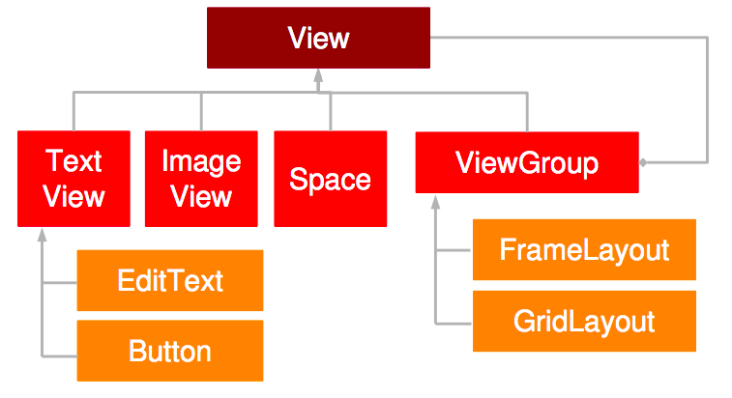
Jerarquía de clases

Slide 4
Componentes más utilizados
TextView EditText ImageView Toolbar Button / ImageButton ConstraintLayout LinearLayout View

Slide 5
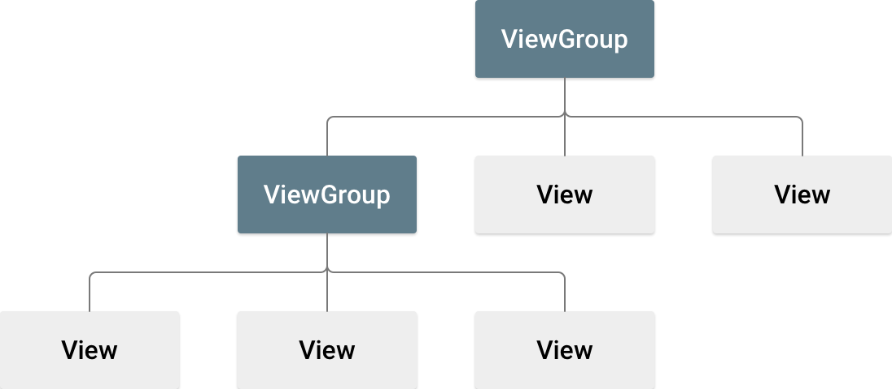
Patrón Composite

Slide 6
Padres e hijos
Todos los objetos quedan contenidos en una estructura de árbol.
El método setContentView() de la Actividad recibe la raíz de ese árbol.
Cada layout debe tener una única raíz.
Cada ViewGroup impone restricciones de posición y tamaño a sus hijos.
Las hojas del árbol son las últimas en renderizarse, y pueden llegar a ser dibujadas sobre otros elementos.

Slide 7
XML vs código
Un layout puede crearse de dos maneras:
En un archivo XML.
Con código Kotlin: Instanciando los objetos View e insertándolos en runtime dentro de su padre.
El XML permite separar la visualización del comportamiento. Facilita la lectura de la composición de la pantalla. En runtime puede variarse el XML que se utiliza en una Actividad en base a propiedades del teléfono.

Slide 8
IDs de Views
El atributo android:id identifica al objeto View de manera unívoca dentro del árbol.
En el XML se define como un String
android:id=”@+id/descripcion”
La @ indica que se utiliza un recurso.
El + indica que ese recurso es nuevo, y debe agregarse a R.java.
¿Cómo referencio a un View?
Desde Kotlin: findViewById<>(R.id.descripcion);
Desde XML: android:below=”@+id/descripcion”

Slide 9
Parámetros importantes
Cada ViewGroup define ciertos parámetros que limitan la posición y tamaño de sus hijos.
Entre ellos, existen dos obligatorios:
layout_width
layout_height
Cuyos valores posibles son:
wrap_content
match_parent
Tamaño explícito en dps

Slide 10
Layouts

Slide 11
FrameLayout
Es el layout más básico y sencillo de todos.
Ubica a todos sus hijos en la posición superior izquierda, uno por encima del otro, salvo que se utilice el atributo layout_gravity.
Generalmente se utiliza para ocupar un espacio fijo en la pantalla, y suele tener un único subview.

Slide 12

LinearLayout
Ubica a todos sus hijos en la misma dirección
android:orientation=”horizontal”
android:orientation=”vertical”
Soporta un atributo weightSum, el cual permite definirle un weight a cada uno de sus hijos. Esto es útil para definir qué proporción de la pantalla debe ocupar cada uno de esos View.

Slide 13
ConstraintLayout
Nos permite crear layouts complejos sin necesidad de anidar demasiados ViewGroups, lo que se traduce en una jerarquía de vistas más plana y por ende performante
Es un reemplazo natural de RelativeLayout (y PercentFrameLayout, PercentRelativeLayout…)
Es necesario agregar una dependencia para poder utilizarla

Slide 14
ConstraintLayout
¿Cómo funciona?
Se definen relaciones (constraints) respecto a otras vistas hermanas, la vista parent o helpers.
layout_width y layout_height siguen siendo obligatorios y pueden tomar tres valores:
tamaño fijo en dps (ej: 150dp)
wrap_content
"Match constraints" -> Se representa con el valor 0dp NO se usa match_parent !
Es obligatorio también definir al menos 1 constraint horizontal y 1 vertical.
Notes:
Si no agregamos alguna constraint, nuestra vista salta al (0; 0)
Mencionaria tambien que es muy importante que todas las vistas tengan ID

Slide 15
ConstraintLayout
Helpers
Son vistas cuya única función es ayudarnos a posicionar otras vistas
No se dibujan en runtime
Ej:
Guideline
Space
Barrier
Group
Notes:
Aclarar que los helpers tienen por default VISIBILITY = GONE, por eso no se dibujan

Slide 16
ConstraintLayout
¿Qué otras cosas puedo ver?
Bias
Chains
Percentage
Dimension Ratio
Circular position
Y próximamente MotionLayout

Slide 17
¿Preguntas?

Slide 18
Fin

